Slide 1
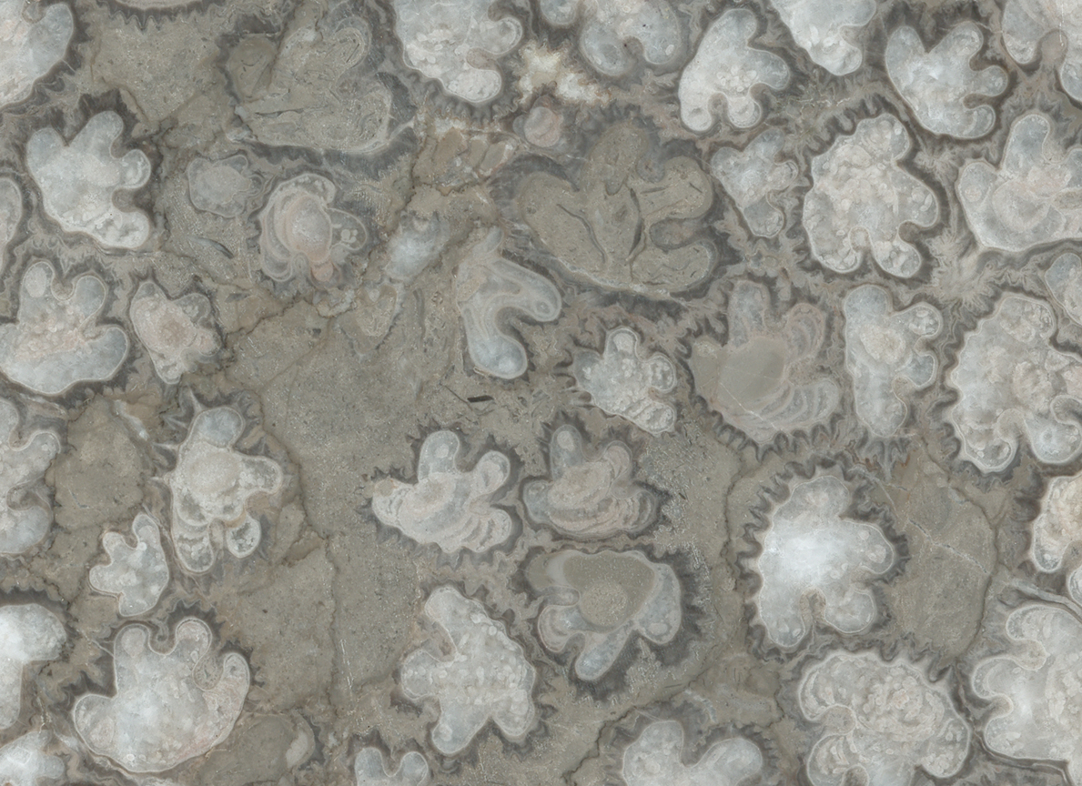

Les roches des Pyrénées
Sébastien Zaragosi
Université de Bordeaux
http://www.zaragosi.fr

Slide 2
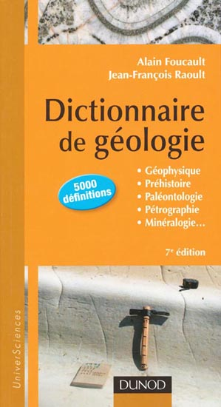
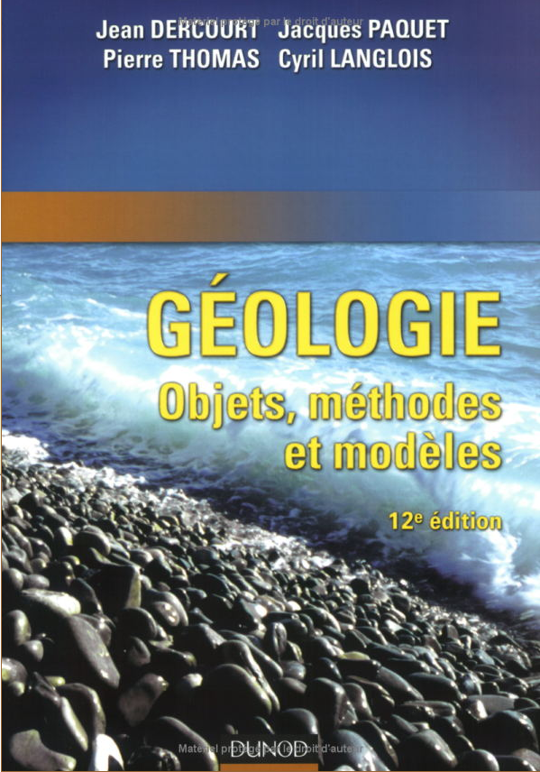
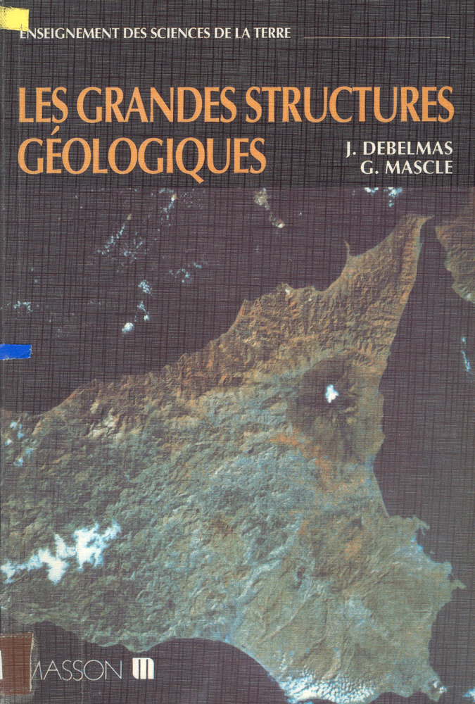
Bibliographie

Slide 3
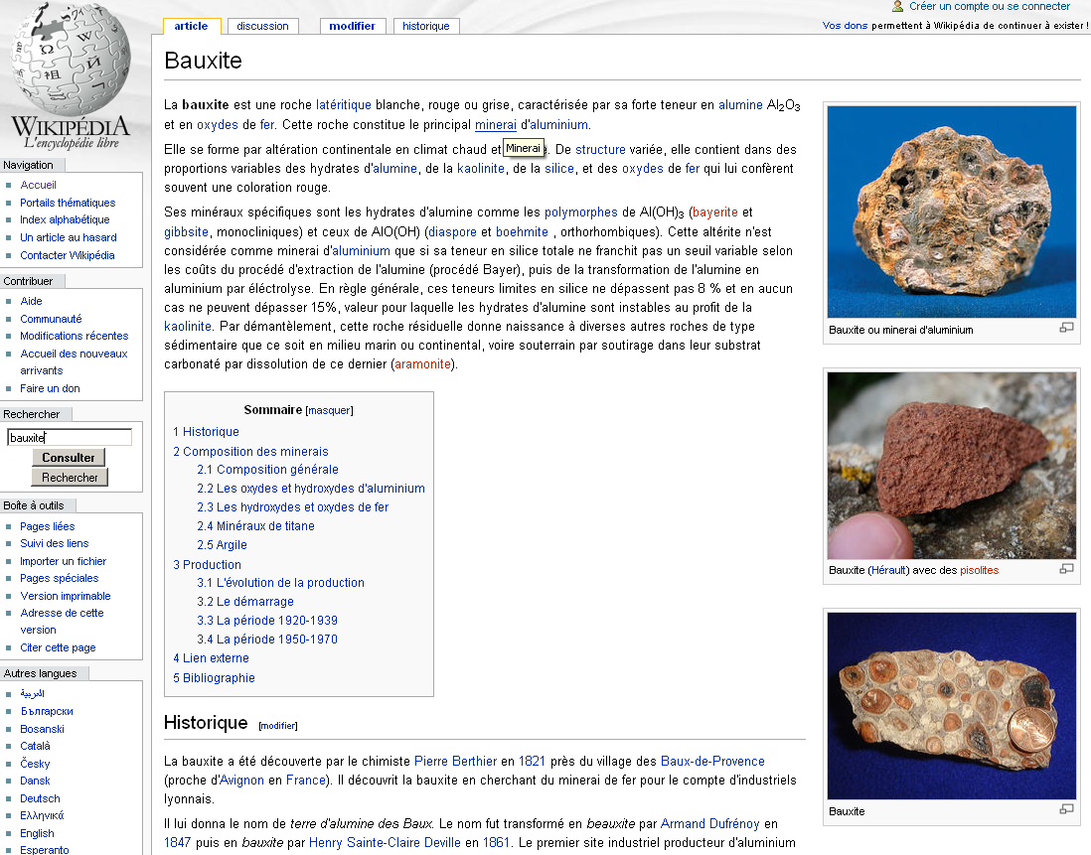
Bibliographie

Slide 4
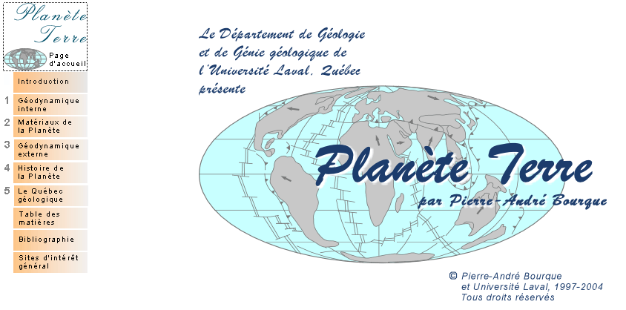
Bibliographie
http://www2.ggl.ulaval.ca/personnel/bourque/intro.pt/planete_terre.html

Slide 5
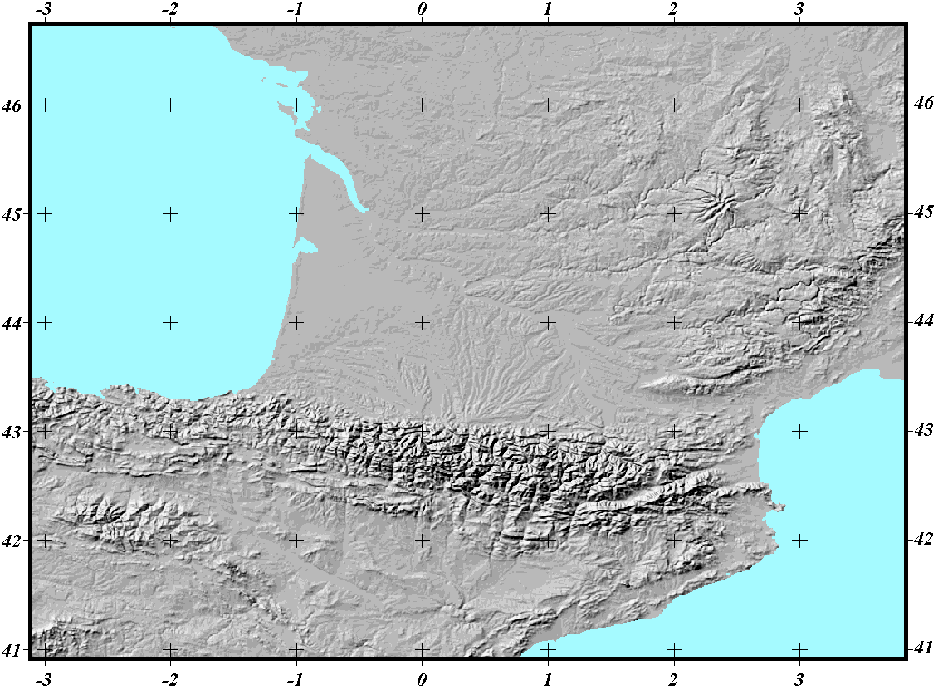
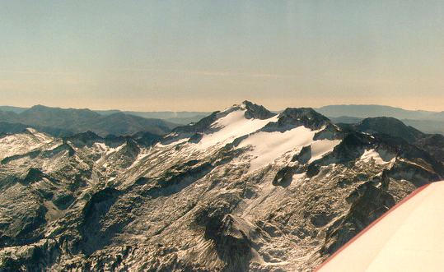
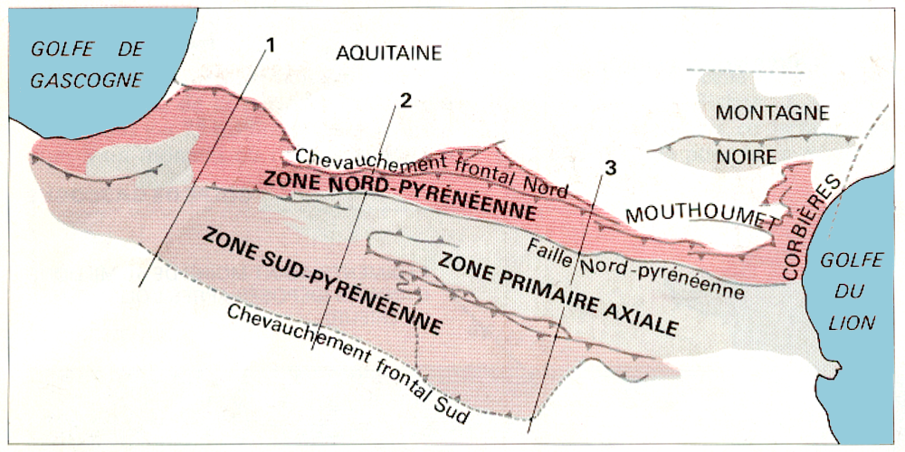
Présentation des Pyrénées
PIC D’ANETO : 3404 m

Slide 6
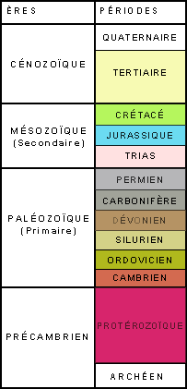
Les Pyrénées : une chaîne poly-orogénique
CYCLES OROGENIQUES
Cycle alpin
Cycle hercynien
Cycle calédonien

Slide 7
Plan
Les roches des Pyrénées
Introduction : présentation des Pyrénées
I. Les roches de l’ère secondaire
A. Au Trias
B. Au Jurassique et au Crétacé inférieur
C. Au Crétacé supérieur
II. Les roches de l’ère tertiaire
A. La limite Crétacé – Tertiaire
B. Dans les Pyrénées centrales
C. Dans les Pyrénées occidentales
Conclusion

Slide 8
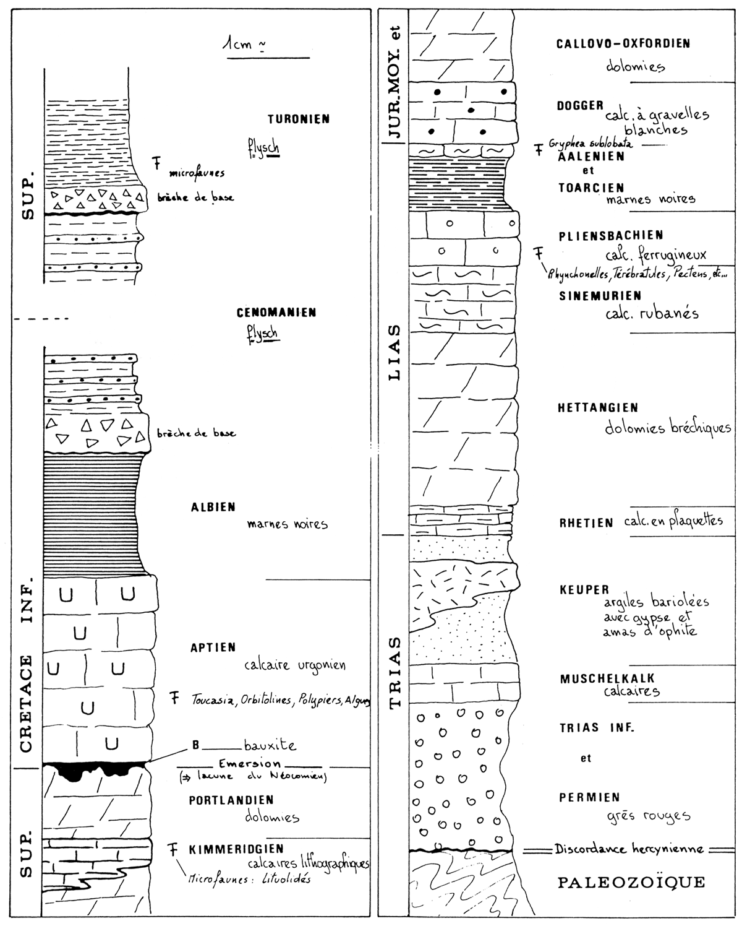
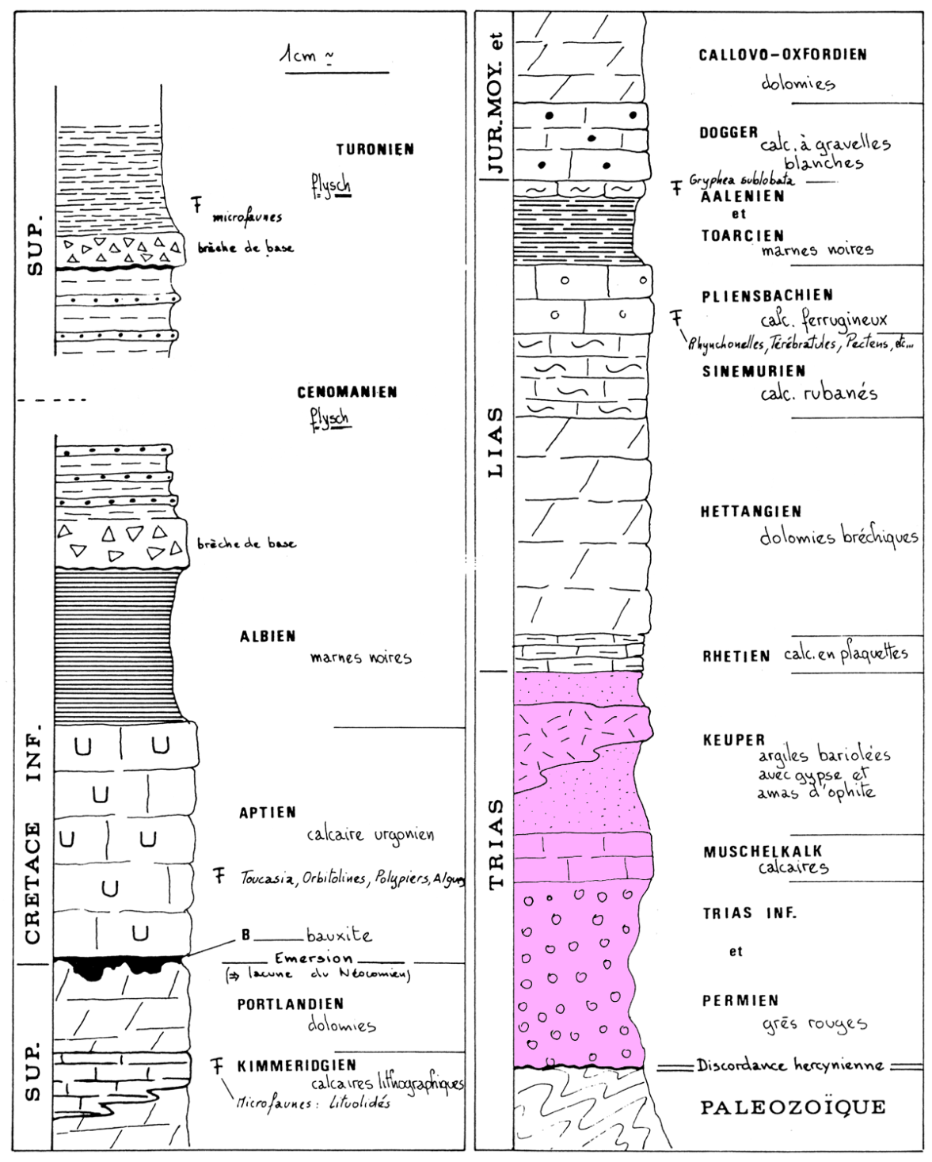
Les roches de l’ère secondaire
Fascicule

Slide 9
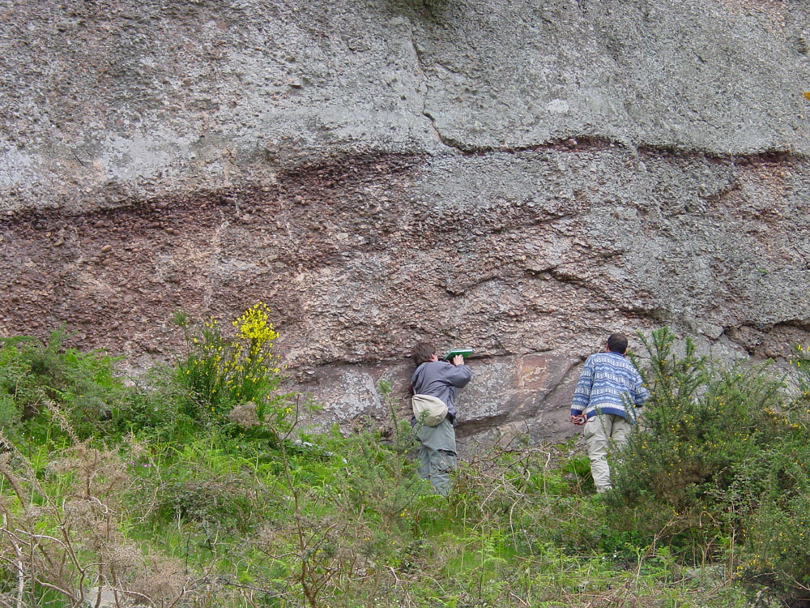
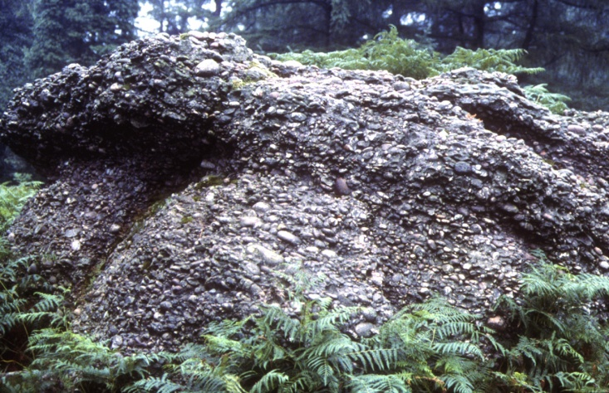
Les roches de l’ère secondaire : Le Trias
Au TRIAS : conglomérats du massif de la Rhune

Slide 10

Les roches de l’ère secondaire : Le Trias
Permien et Trias ➔ période d’extension ➔ fossés d’effondrement (graben) ➔ dépôts des Nouveaux Grès Rouges (N.G.R.).
Trias ➔ formation du rift continental ➔ invasion marine ➔ calcaires et évaporites

Slide 11
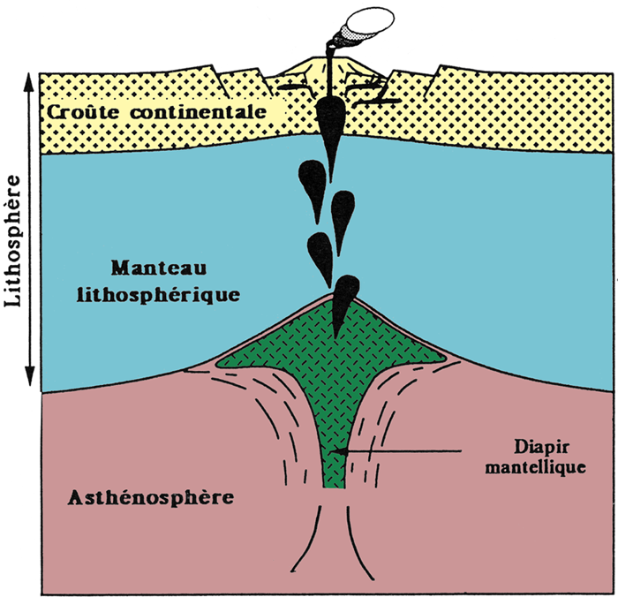
Les roches de l’ère secondaire : Le Trias
Refroidissement en surface ➔ BASALTE
Refroidissement dans les sédiments ➔ OPHITE
Extension :
➔Amincissement et fracturation de la croûte continentale
➔Remontée du manteau
Remontée adiabatique du manteau

Slide 12
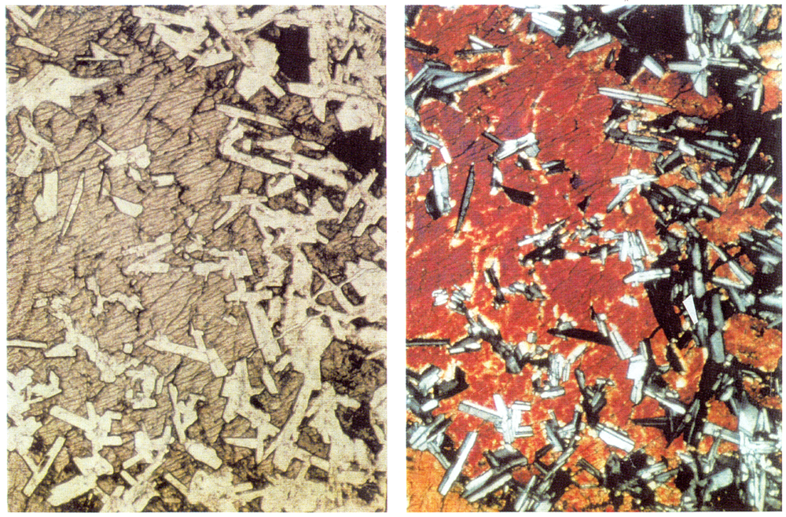
Les roches de l’ère secondaire : Le Trias
100 μm
Pyroxène
Plagioclase

Slide 13
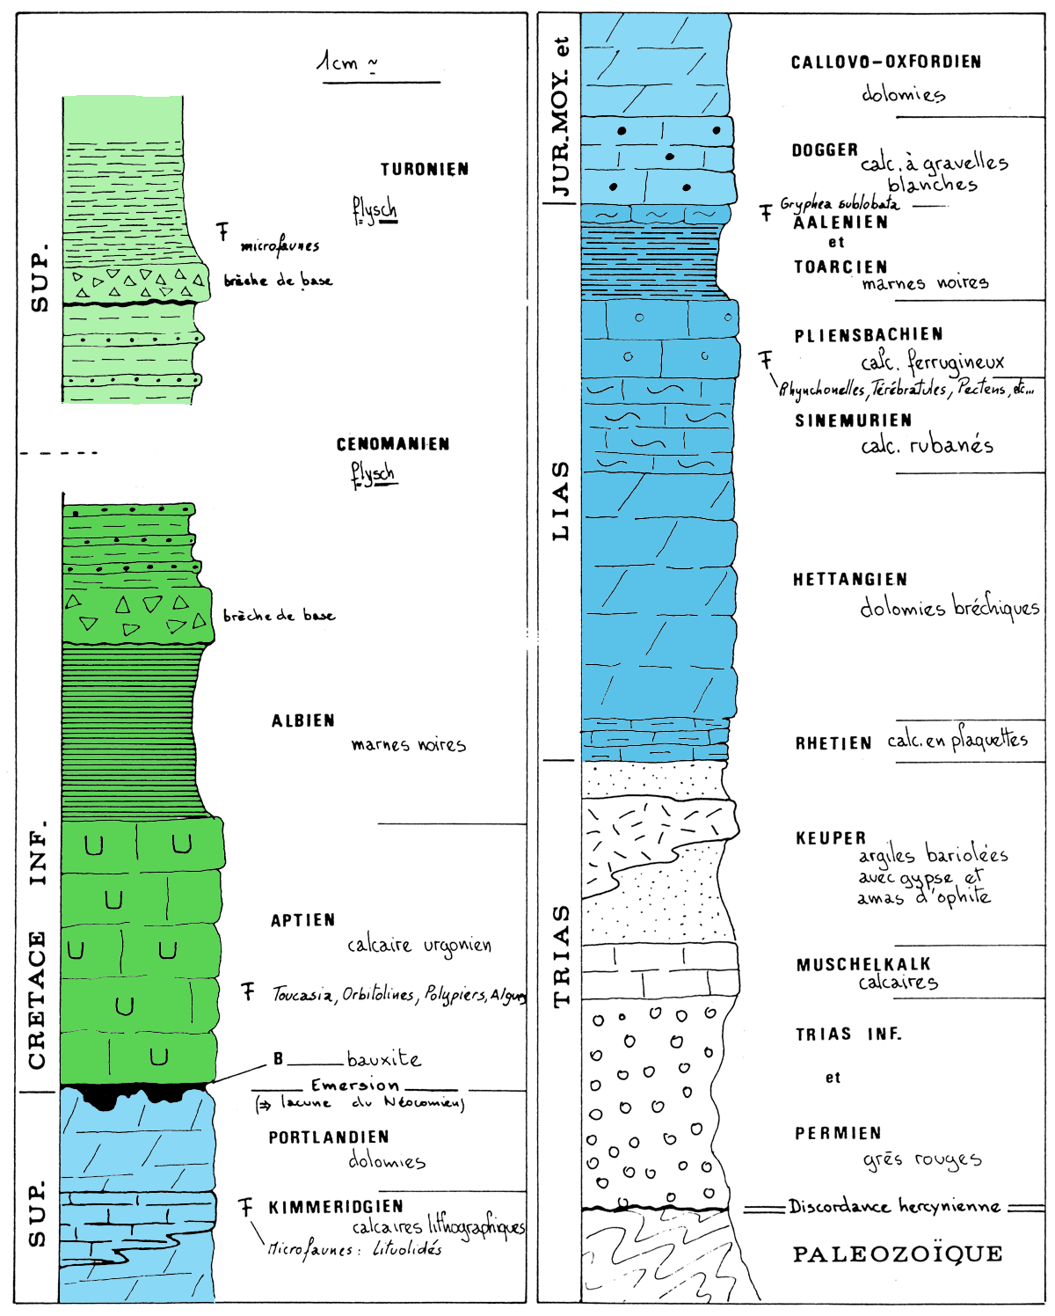
Les roches de l’ère secondaire : Le Jurassique et le Crétacé inférieur

Slide 14
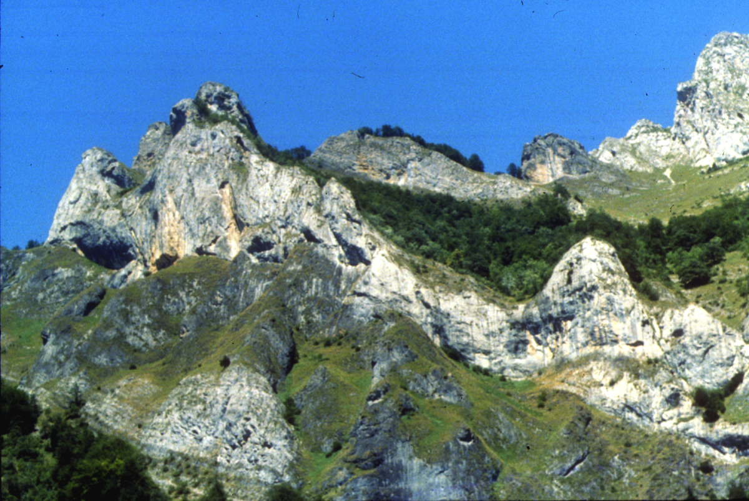
Les roches de l’ère secondaire : Le Jurassique et le Crétacé inférieur
Pic du Gar (Haute Garonne)
Calcaires du Barrémien
Dolomies et calcaires dolomitiques du Jurassique moy. - sup.

Slide 15
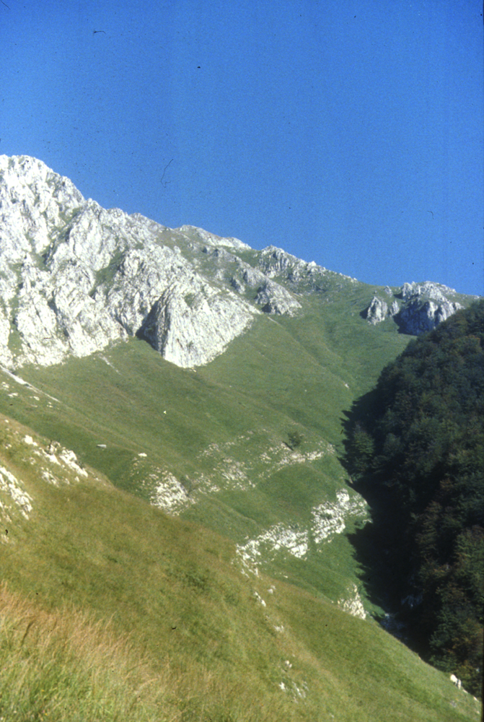
Les roches de l’ère secondaire : Le Jurassique et le Crétacé inférieur
Vallée d’Aspe (Pyrénées Atlantiques)
Calcaires urgoniens
Marnes de l’Aptien
Calcaires barrémiens
Calcaires et dolomies du Jurassique sup.
Cordon bauxitique

Slide 16

Les roches de l’ère secondaire : Le Jurassique et le Crétacé inférieur

Slide 17
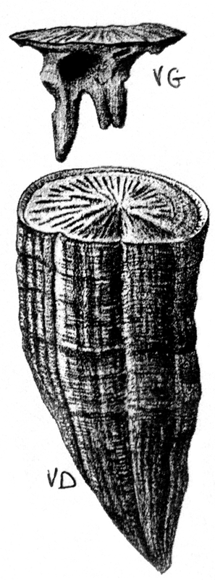
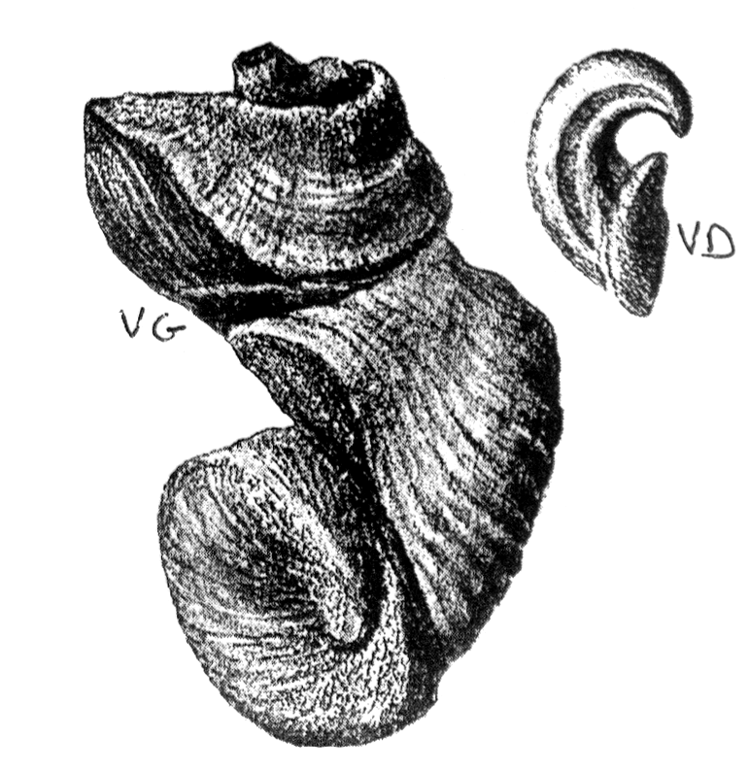
Les roches de l’ère secondaire : Le Jurassique et le Crétacé inférieur
Rudistes : Mollusques bivalves
➔ valves épaisses
➔ valves dissymétriques
➔ organismes récifaux
Calcaires barrémiens
Toucasia
Hippurites

Slide 18
Les roches de l’ère secondaire : Le Jurassique et le Crétacé inférieur
Jurassique et Crétacé inf. : plate-forme marine ➔ alternance calcaires-marnes ➔ variations eustatiques
Calcaire urgonien : plate-forme récifale urgonienne

Slide 19
Les roches de l’ère secondaire : Le Crétacé supérieur

Slide 20
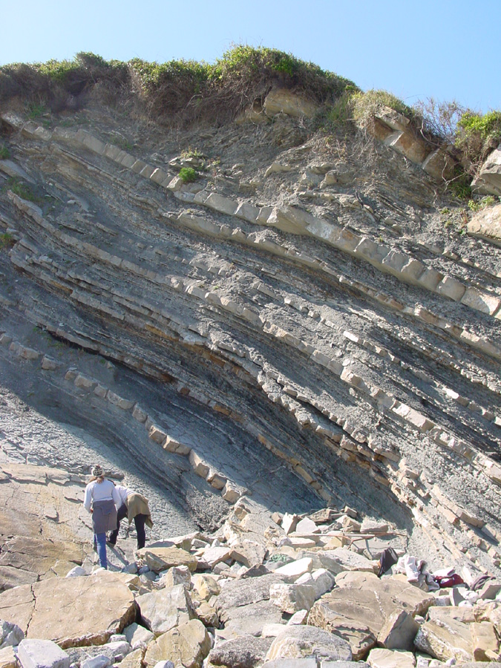
Les roches de l’ère secondaire : Le Crétacé supérieur
Flysch : ensemble de roches stratifiées où alternent des niveaux de grès ou de calcaires et des niveaux de marnes sur un épaisseur importante.
Flysch de la Baie de Loya (Pays Basque)

Slide 21
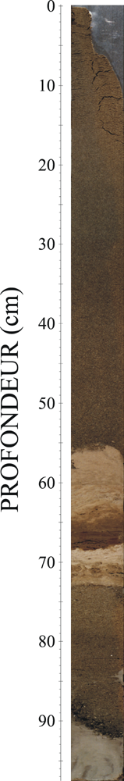
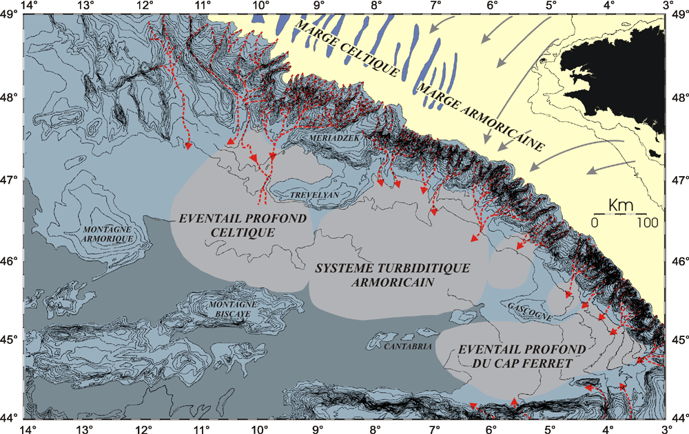
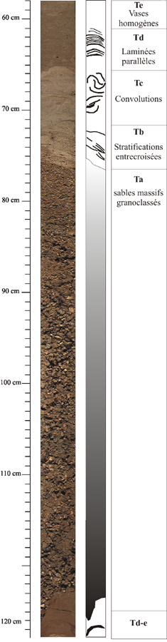
Les roches de l’ère secondaire : Le Crétacé supérieur

Slide 22
Les roches de l’ère secondaire : Le Crétacé supérieur
Crétacé sup. : transition sédiment de plate-forme – flysch ➔ formation d’un bassin profond subsidant
: LE SILLON NORD PYRENEEN

Slide 23
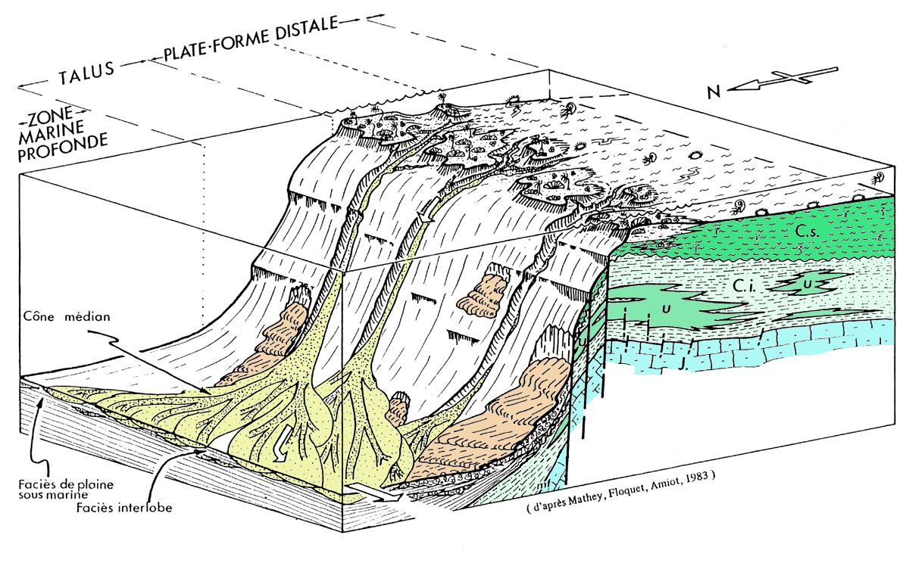
Les roches de l’ère secondaire : Le Crétacé supérieur
Fascicule

Slide 24
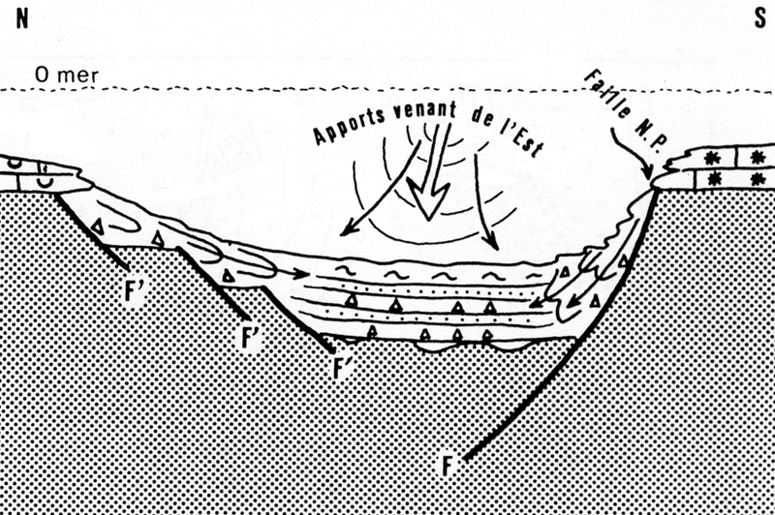
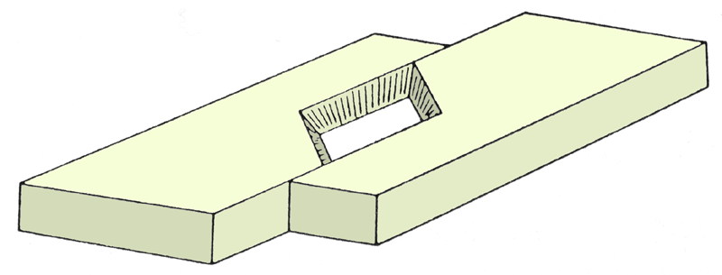
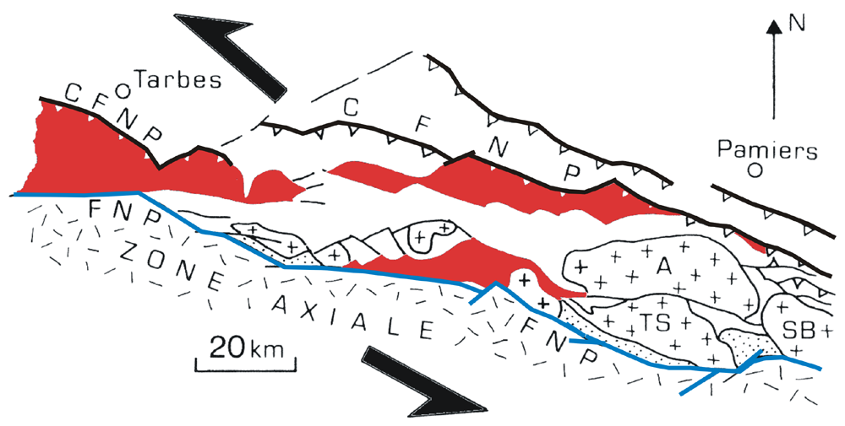
Les roches de l’ère secondaire : Le Crétacé supérieur
Bassin en pull-apart :
bassin sédimentaire allongé, mis en place au sein d'une zone de décrochements
Fascicule

Slide 25
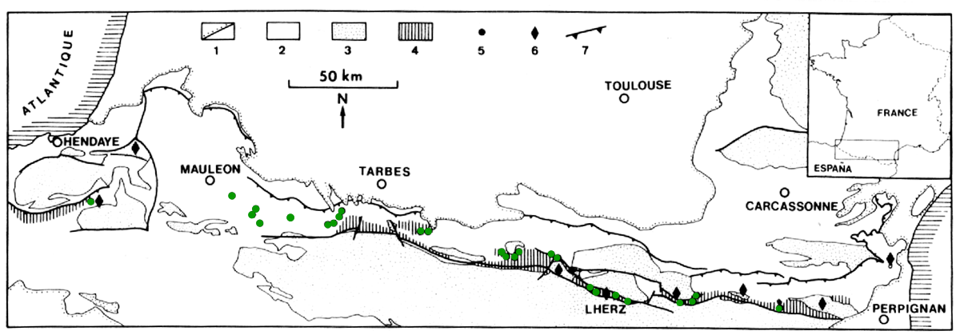
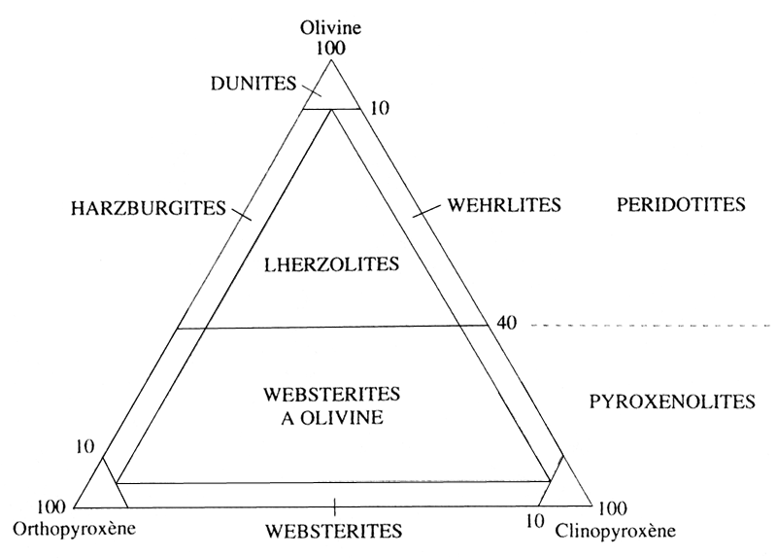
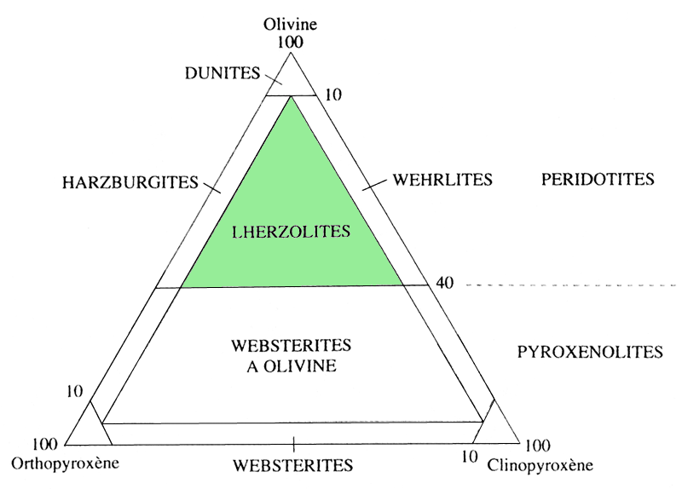
Les roches de l’ère secondaire : Le Crétacé supérieur
Péridotites : roches magmatiques à texture grenue constituées essentiellement d’olivine
Serpentinisation : hydratation ➔ altération de l’olivine et des pyroxènes ➔ formation de serpentine

Slide 26
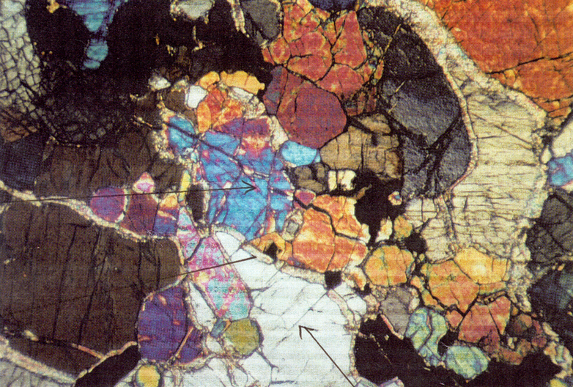
Les roches de l’ère secondaire : Le Crétacé supérieur
Lherzolite en voie de serpentinisation
Olivine
Serpentine
Pyroxène

Slide 27
Les roches de l’ère secondaire : Le Crétacé supérieur
Lherzolites intrusives dans des calcaires et des schistes ➔ Albien (92- 104 Ma)

Slide 28
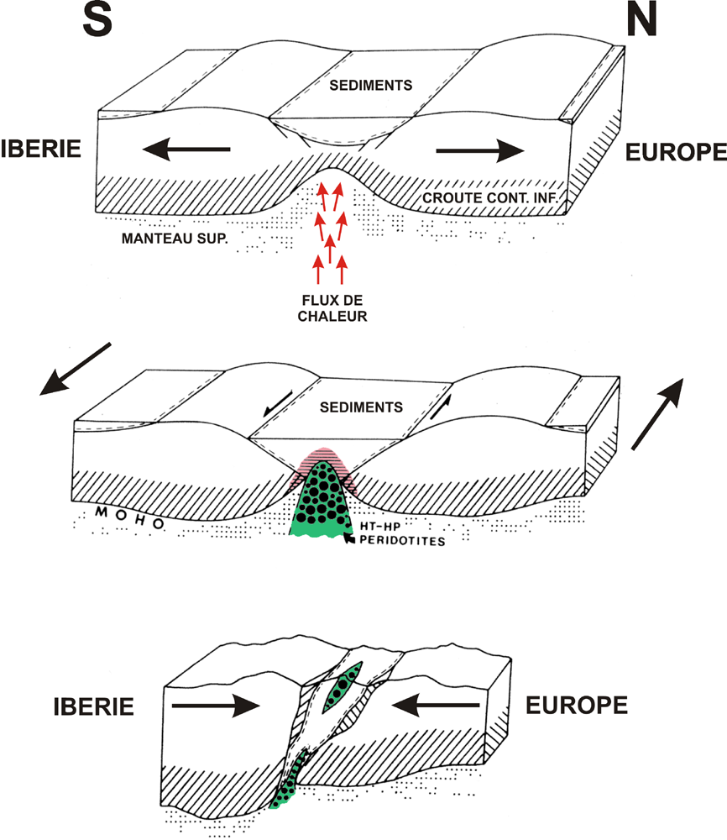
Les roches de l’ère secondaire : Le Crétacé supérieur
Extension Crétacé « moyen » ➔ Amincissement de la croûte continentale
➔ Remontée du manteau
Cisaillement sénestre
➔ Bassin pull-apart
➔ Remontée du manteau
Compression éocène
➔ Pincement du manteau
➔ Remontée tectonique et érosion

Slide 29
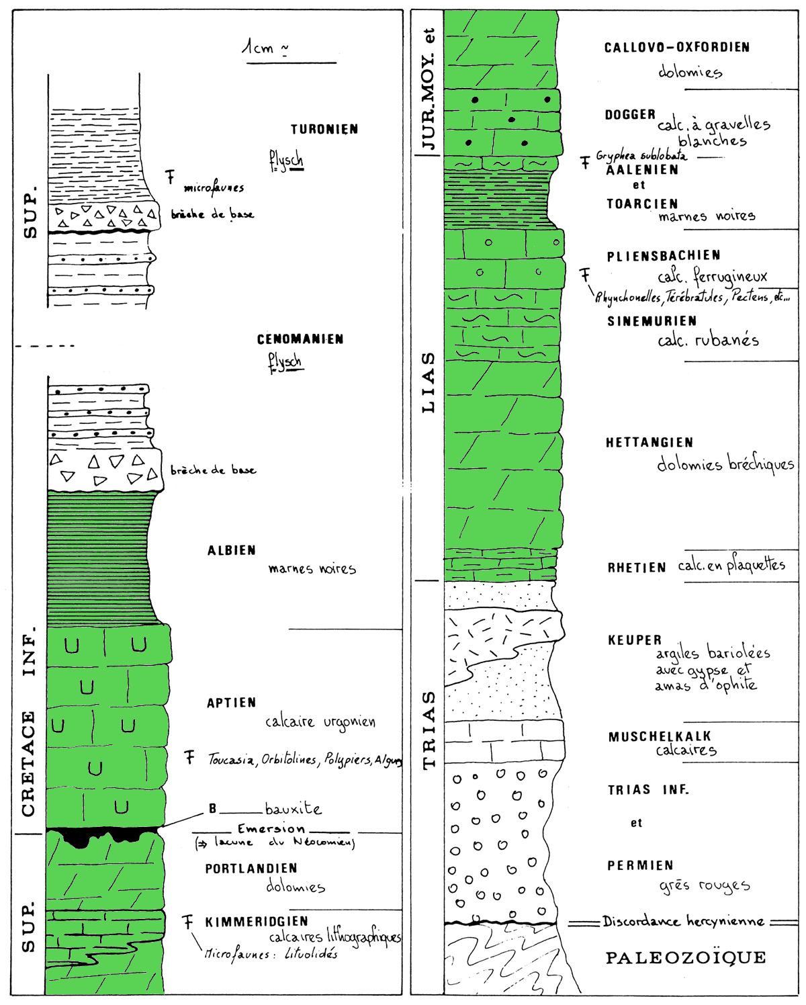
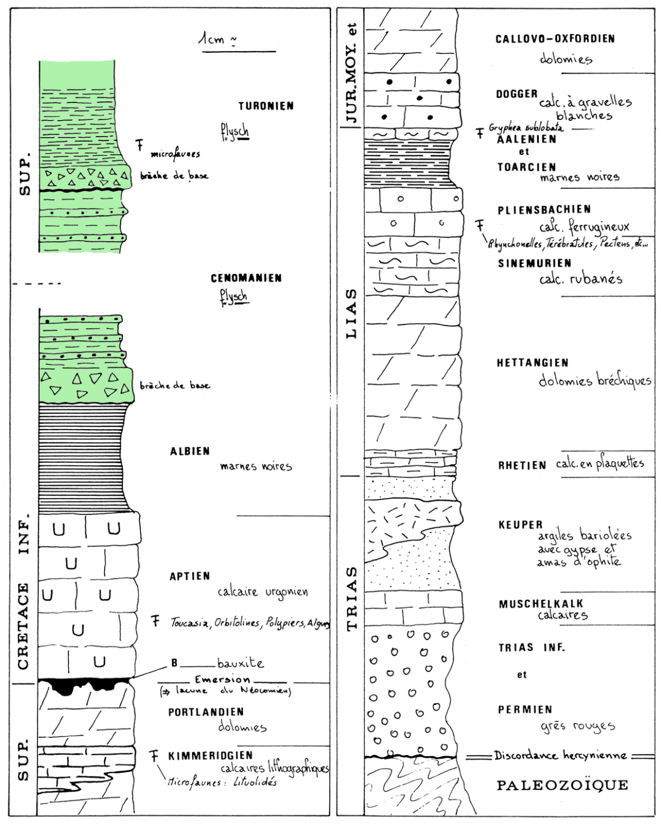
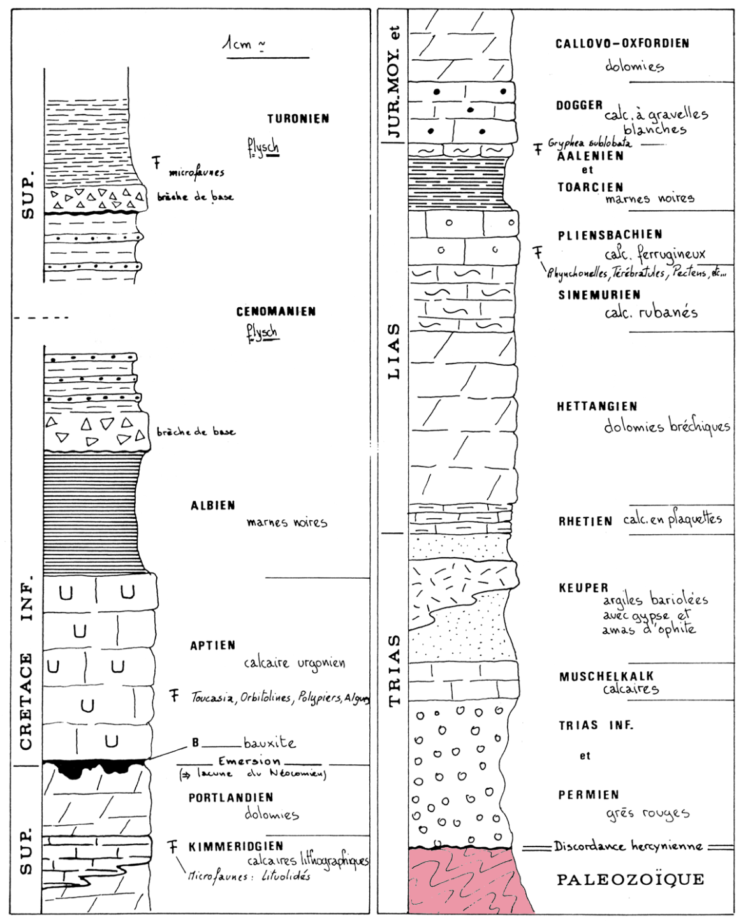
Synthèse des évènements au secondaire
Fin du primaire : formation de la Pangée ➔ orogenèse hercynienne.
Trias : dislocation de la Pangée ➔ formation d’un rift continental avorté ➔ dépôts des Nouveaux Grès Rouges (N.G.R.).
Jurassique et Crétacé inf. : bassin sédimentaire de faible profondeur ➔ Calcaires et dolomies.
Crétacé sup. : formations de bassins profonds ➔ Sédimentation gravitaire de type Flysch.
Mise en place de roches magmatiques lors des périodes de distensions ➔ Trias : les Ophites & Crétacé sup. : les Lherzolites.

Slide 30
Plan
Les roches des Pyrénées
Introduction : présentation des Pyrénées
I. Les roches de l’ère secondaire
A. Au Trias
B. Au Jurassique et au Crétacé inférieur
C. Au Crétacé supérieur
II. Les roches de l’ère tertiaire
A. La limite Crétacé – Tertiaire
B. Dans les Pyrénées centrales
C. Dans les Pyrénées occidentales
Conclusion

Slide 31
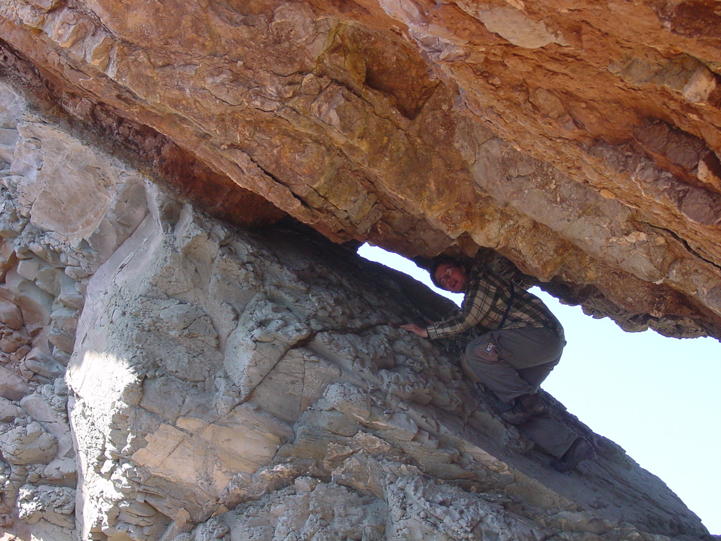
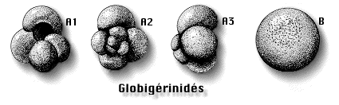
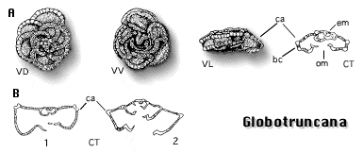
Les roches de l’ère tertiaire : la limite Crétacé - Tertiaire
Baie de Loya
(Pays Basque)

Slide 32
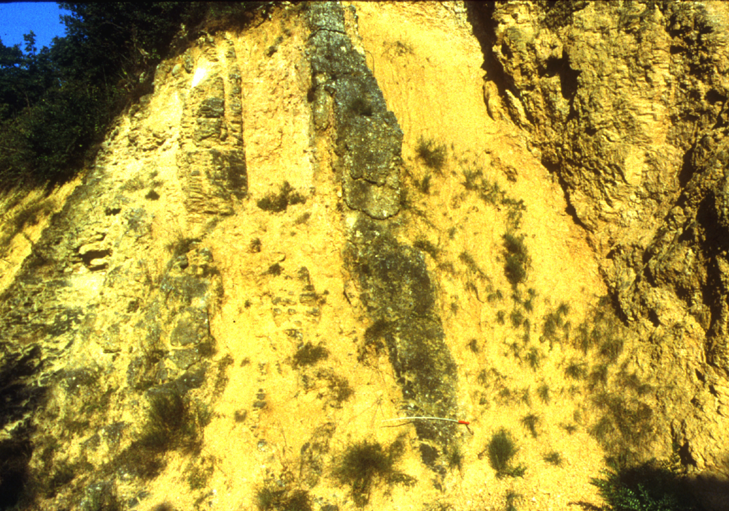
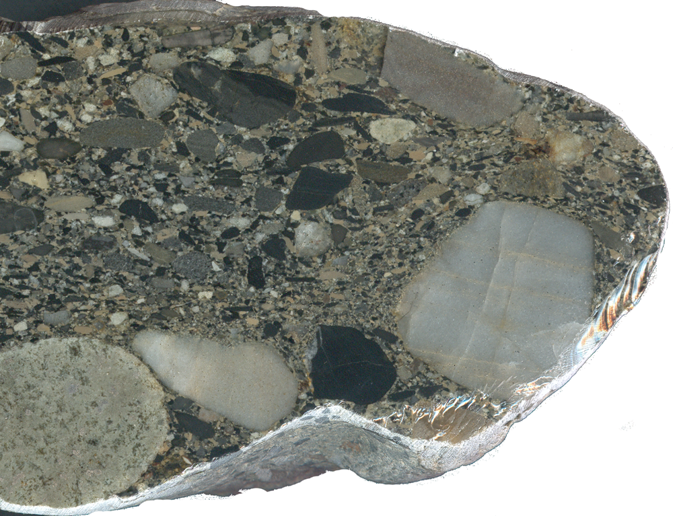
Les roches de l’ère tertiaire : dans les Pyrénées centrales
Les poudingues de Palassou
Roche détritique fluviatile (torrentielle) datée de l’Éocène sup. ➔ poudingues syn-orogéniques.
Remplissage d’un bassin d’avant chaîne ➔ fermeture du sillon Nord-Pyrénéen.
1 cm

Slide 33
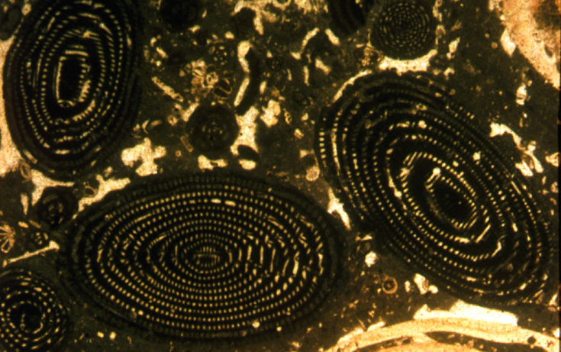
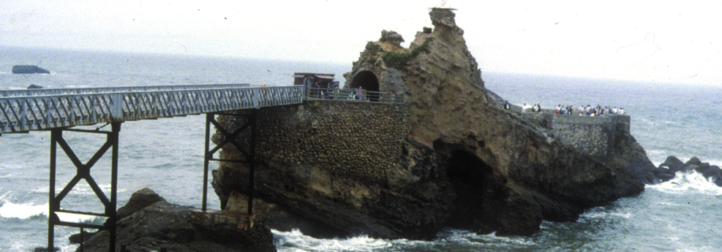
Les roches de l’ère tertiaire : dans le Pyrénées occidentales
Calcaire à Nummulites
Calcaire à Nummulitesde l’Oligocène ➔ dernier terme marin du Tertiaire ➔ fermeture décalée du sillon Nord Pyrénéen
Rocher de la Vierge (Biarritz)

Slide 34
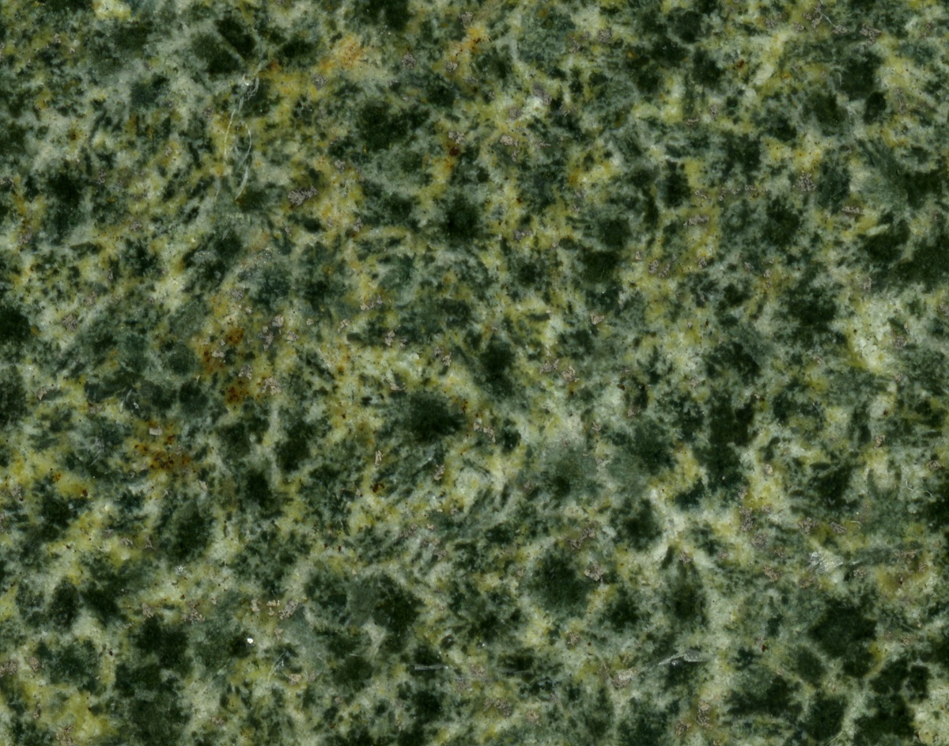
TD : Les roches des Pyrénées
Les déformations
Sébastien Zaragosi
Université de Bordeaux
http://www.zaragosi.fr

Slide 35
Organisation de la séance de TP
ATELIER N°1 : Les roches sédimentaires
a) Flysch de la région d’Oloron Sainte Marie
b) Calcaire Urgonien de la région d’Oloron Sainte-Marie
c) Des microfossiles du Tertiaire et de la limite Crétacé – Tertiaire dans le Pays Basque
d) Poudingue de Palassou (Région de Foix)
ATELIER N°2 : Les déformations
ATELIER N°3 : Des roches endogènes de l’ère secondaire
a) Les Ophites du Trias (Région d’Oloron Sainte Marie)
b) La Lherzolite des Pyrénées

Slide 36
Plan
Les déformations
A. Les déformations : notions élémentaires
I - Les principaux types de déformation à l’échelle du Globe
II – Notions de forces et de contraintes
III – Notions de Déformation
IV – Relations entre Contraintes et Déformation
B. La tectonique cassante
C. La tectonique souple
D. Les niveaux structuraux

Slide 37
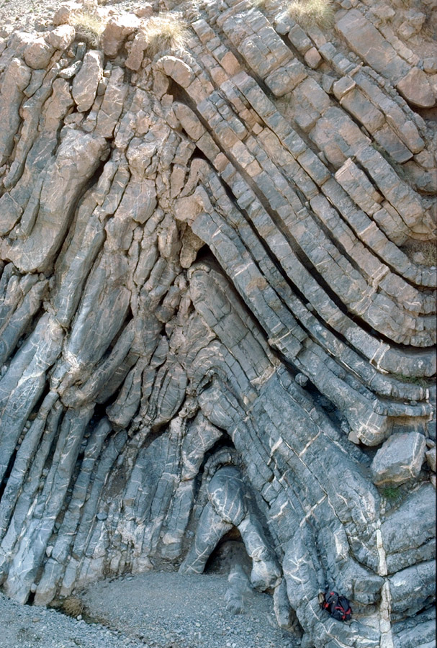
A. I - Les principaux types de déformation à l’échelle du Globe
http://www-geol.unine.ch/cours/geol/09_structure.htm

Slide 38
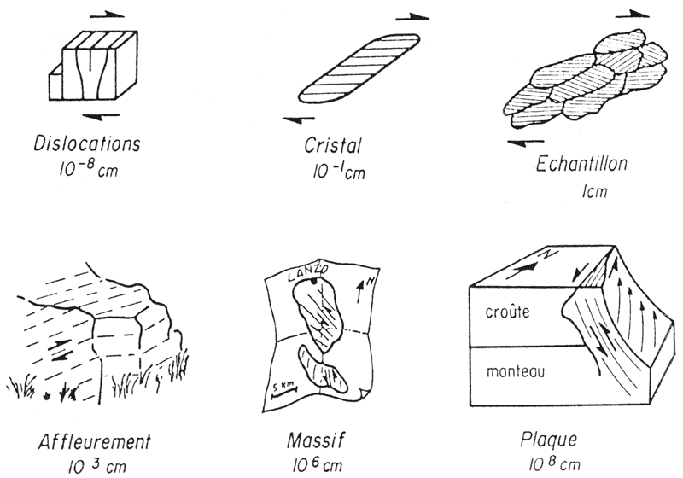
A. I - Les principaux types de déformation à l’échelle du Globe
NICOLAS, A., Principe de tectonique. Eds. MASSON.

Slide 39
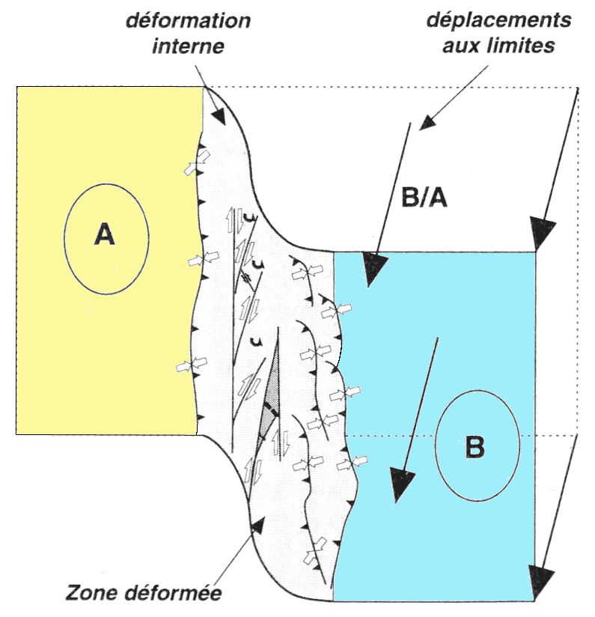
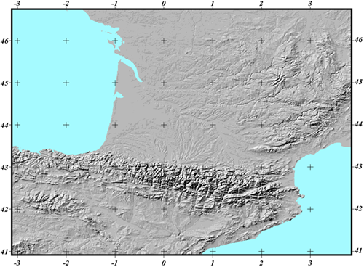
A. I - Les principaux types de déformation à l’échelle du Globe
PLAQUE EUROPEENNE
JOLIVET, L., La déformation des continents. Eds. HERMANN.
PLAQUE IBERIQUE

Slide 40
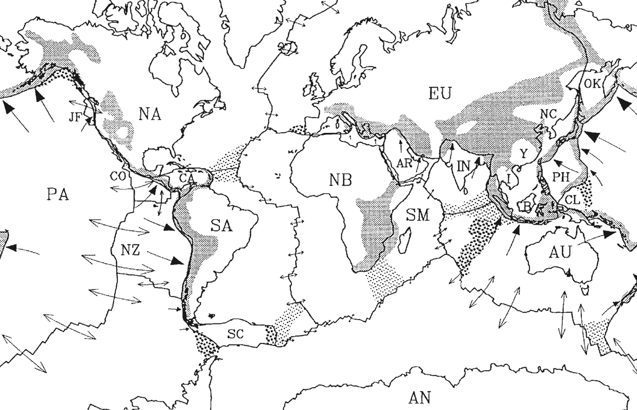
A. I - Les principaux types de déformation à l’échelle du Globe

Slide 41

A. II – Notions de forces et de contraintes
L’état des contraintes des roches de l’écorce
CONTRAINTE UNIAXIALE
CONTRAINTE TRIAXIALE
NICOLAS, A., Principe de tectonique. Eds. MASSON.

Slide 42

A. II – Notions de forces et de contraintes
L’état des contraintes des roches de l’écorce
NICOLAS, A., Principe de tectonique. Eds. MASSON.

Slide 43

A. II – Notions de forces et de contraintes
L’état des contraintes des roches de l’écorce
Contrainte
- hydrostatique
- lithostatique
Contrainte lithostatique
+
Contrainte tectonique
MATTAUER, M. Les déformations des matériaux de l’écorce terrestre. Eds HERMANN.

Slide 44





A. III – Notions de Déformation
Définitions

Slide 45

A. IV – Relations entre contraintes et déformation
Comportement élastique et plastique
http://www-geol.unine.ch/cours/geol/tremblement_terre.htm

Slide 46
A. IV – Relations entre contraintes et déformation
Comportement élastique et plastique
Comportement cassant : les roches ne subissent peu ou pas de déformation plastique avant la rupture.
Comportement ductile : les roches subissent de grandes déformations plastique.

Slide 47

B. La tectonique cassante
http://www-geol.unine.ch/cours/geol/09_structure.htm

Slide 48




B. La tectonique cassante
http://www.ggl.ulaval.ca/personnel/bourque/intro.pt/planete_terre.html

Slide 49
C. La tectonique souple
Comportement cassant : les roches ne subissent peu ou pas de déformation plastique avant la rupture.
Comportement ductile : les roches subissent de grandes déformations plastique.

Slide 50

C. La tectonique souple
Les plis
NICOLAS, A., Principe de tectonique. Eds. MASSON.

Slide 51

C. La tectonique souple
NICOLAS, A., Principe de tectonique. Eds. MASSON.

Slide 52

C. La tectonique souple
Pli semblable
Pli isopaque
MATTAUER, M. Les déformations des matériaux de l’écorce terrestre. Eds HERMANN.

Slide 53

C. La tectonique souple
MATTAUER, M. Les déformations des matériaux de l’écorce terrestre. Eds HERMANN.

Slide 54
C. La tectonique souple
http://www-geol.unine.ch/cours/geol/09_structure.htm

Slide 55

C. La tectonique souple
http://www.ggl.ulaval.ca/personnel/bourque/intro.pt/planete_terre.html

Slide 56

C. La tectonique souple
http://www.ggl.ulaval.ca/personnel/bourque/intro.pt/planete_terre.html

Slide 57


C. La tectonique souple
Le pli isopaque
Replis / Disharmonies
Failles inverses
MATTAUER, M. Les déformations des matériaux de l’écorce terrestre. Eds HERMANN.

Slide 58

C. La tectonique souple
MATTAUER, M. Les déformations des matériaux de l’écorce terrestre. Eds HERMANN.

Slide 59

D. Les niveaux structuraux
http://www.ggl.ulaval.ca/personnel/bourque/intro.pt/planete_terre.html
Niveau structural : domaine de l’écorce où les mécanismes dominants de la déformation restent les mêmes (M. Mattauer).

Slide 60


D. Les niveaux structuraux
http://www-geol.unine.ch/cours/geol/tremblement_terre.htm

Slide 61


D. Les niveaux structuraux
Cisaillement
Flexion
Aplatissement
Écoulement
MATTAUER, M. Les déformations des matériaux de l’écorce terrestre. Eds HERMANN.

Slide 62

D. Les niveaux structuraux
Cisaillement
Flexion
Aplatissement
Écoulement
MATTAUER, M. Les déformations des matériaux de l’écorce terrestre. Eds HERMANN.

Slide 63





D. Les niveaux structuraux
MATTAUER, M. Les déformations des matériaux de l’écorce terrestre. Eds HERMANN.

Slide 64


D. Les niveaux structuraux

